Slide 1

Spring Boot
使用logback实现http请求日志导入mongodb

Slide 2


目 录
NoSQL概述
MongoDB
logback

Slide 3
背景
在分布式系统中，有多个web app，这些web app可能分别部署在不同的物理服务器上，并且有各自的日志输出。当生产问题来临时，很多时候都需要去各个日志文件中查找可能的异常，相当耗费人力。日志存储多以文本文件形式存在，当有需求需要对日志进行分析挖掘时，这个处理起来也是诸多不便，而且效率低下。
为了方便对这些日志进行统一管理和分析，可以将日志统一输出到指定的数据库系统中，再由日志分析系统去管理。由于这里是mongodb的篇章，所以主观上以mongodb来做日志数据存储；客观上，一是因为它轻便、简单，与log4j整合方便，对系统的侵入性低。二是因为它与大型的关系型数据库相比有很多优势，比如查询快速、bson存储结构利于扩展、免费等。

Slide 4

NoSQL
Not Only SQL
不只是SQL

Slide 5
数据存储方案
应用程序存储和检索数据有以下三种方案
文件系统直接存储
关系型数据库
NoSQL 数据库（是对非关系型数据库的统称）

Slide 6
NoSQL
NoSQL 是对不同于传统的关系数据库的数据库管理系统的统称。
最重要的差别是 NoSQL 不使用 SQL 作为查询语言。
数据存储可以不需要固定的表格模式（行和列），避免使用SQL的JOIN操作，有更高的性能及水平可扩展性的特征。
NoSQL 在 ACID（原子性、一致性、隔离性、持久性） 的支持方面没有传统关系型数据完整。

Slide 7
NoSQL
类型 | 数据库名称
文档数据库 | MongoDB CouchDB
键／值数据库 | redis Cassandra
列数据库 | Hbase Cassandra
图数据库 | Neo4J

Slide 8
MongoDB

Slide 9
MongoDB
MongoDB 基于文档存储模型，数据对象以BSON（二进制 JSON）格式被存储在集合的文档中，而不是关系数据库的行和列中。
集合
使用集合将数据编组，是一组用途相同的文档，类似表的概念，但集合不受模式的限制，在其中的文档格式可以不同。
文档
文档表示单个实体数据，类似一条记录（行）；与行的差别：行的数据是扁平的，每一列只有一个值，而文档中可以包含子文档，提供的数据模型与应用程序的会更加一致。

Slide 10
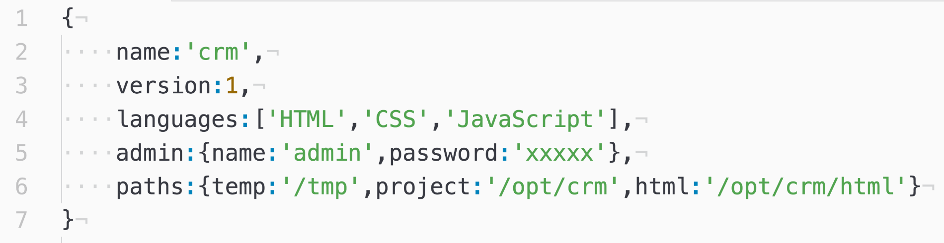
一个文档

Slide 11
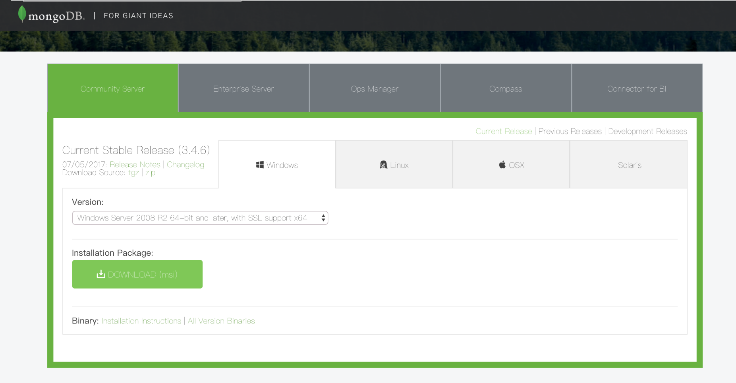
下载社区版：mongodb.com

Slide 12
设置环境变量
把安装目录 mongodb/bin 添加到系统 path 中
创建一个存放数据的目录如：d:/mongodbData
从命令行执行 mongod --dbpath d:/mongodbData启动服务器
从命令行执行 mongo 启动交互窗口（mongoDB shell）

Slide 13
数据库
// 启动 mongo shell
// 显示数据库
>show dbs
// 切换数据库（若不存在则创建数据库）
>use abc
// 显示当前使用的数据库
>db
// 删除当前数据库
>db.dropDatabase()

Slide 14
Collection(集合)
// 显示所有集合
>show collections
// 创建一个集合
db.createCollection(‘persons’)
// 删除一个集合
db.persons.drop()

Slide 15
insert 操作
// 插入一个文档
db.collection.insertOne()
// 插入多个文档
db.collection.insertMany()

Slide 16
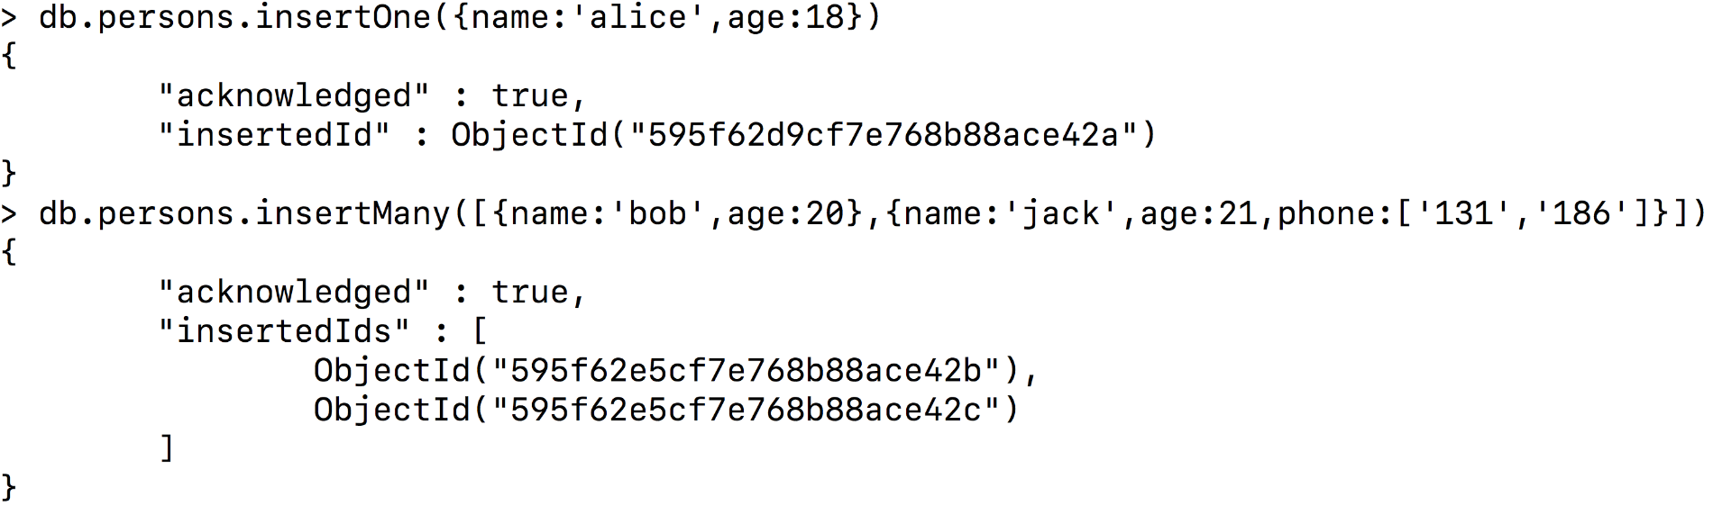
insert 操作

Slide 17
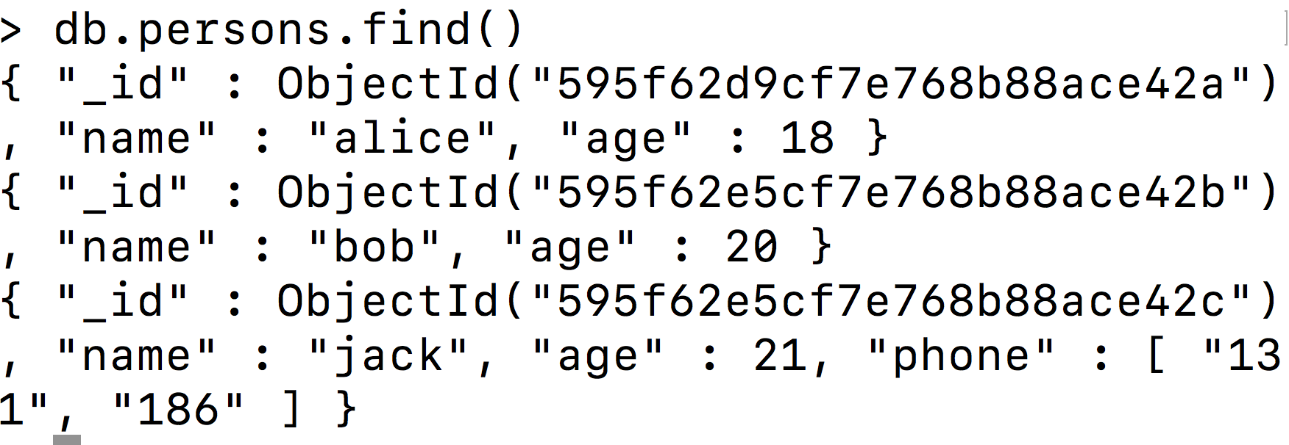
find 操作
// 查询（检索文档）
db.persons.find()
Notes:
_id 为自动添加的主键

Slide 18
find 操作
// name 是 bob
db.persons.find({name:'bob'})
// age 大于 20
db.persons.find({age:{$gt:20}})
// age 小于 30 且 name 是 bob
db.persons.find({age:{$lt:30},name:'bob'})
// 电话号码为 131
db.persons.find({phone:'131'})

Slide 19
update 操作
// 更新一个文档
db.collection.updateOne()
// 更新多个文档
db.collection.updateMany()
如：
db.collection.updateOne(
{name:’alice’}, // 更新的条件
{$set:{age:19}} // 新的数据
)

Slide 20
delete 操作
// 删除一个文档
db.collection.deleteOne()
// 删除多个文档
db.collection.deleteMany()
如：
db.persons.deleteOne({name:'bob'})
db.persons.deleteMany({age:{$lt:30}})

Slide 21
logback

Slide 22
logback
spring boot自带logback作为其日志新系统，但是在实际工作中，常常需要对日志进行管理或分析，
如果只是单纯的将日志导入文本文件，则在查询时操作过于繁琐，
如果将其导入mysql等关系型数据库进行存储，又太影响系统性能，同时由于Mysql其结构化的信息存储结构，导致在存储时不够灵活。
因此，在此考虑将springboot系统中产出的日志(logback) 存入mongodb中

Slide 23
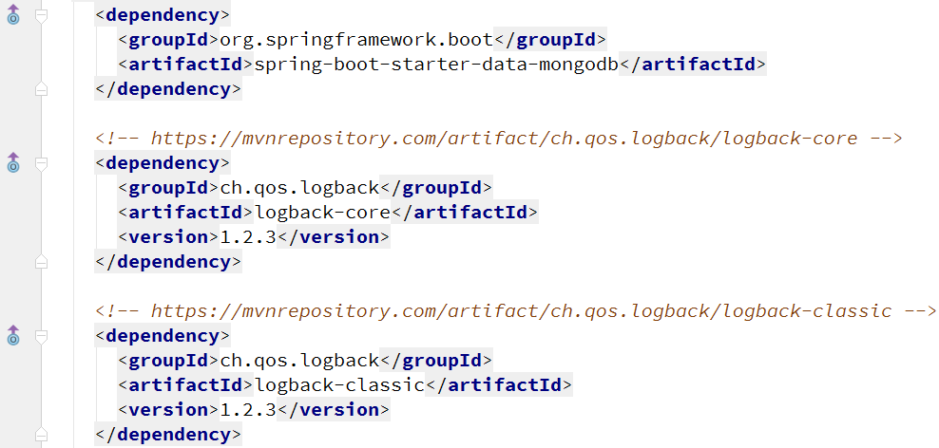
logback
Step 1.pom.xml 引入依赖

Slide 24
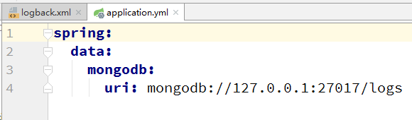
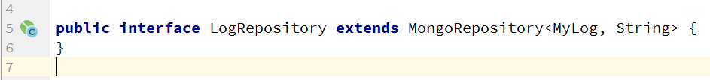
logback
Step 2: 配置文件
Step 3: 保存日志的持久层接口

Slide 25
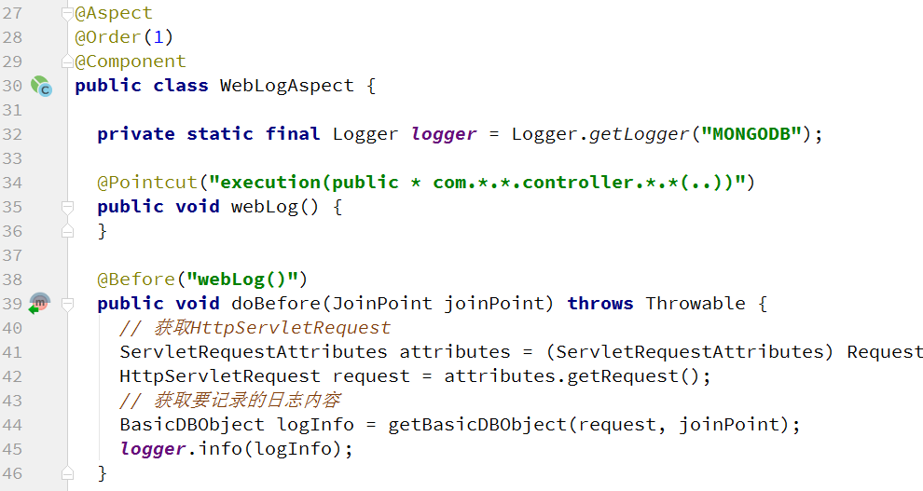
logback
Step 4: 切面类
logger取名为MONGODB, 通过getBasicDBObject函数从HttpServletRequest和JoinPoint对象中获取请求信息，并组装成BasicDBObject
getHeadersInfo函数从HttpServletRequest中获取header信息
通过logger.info()，输出BasicDBObject对象的信息到mongodb

Slide 26

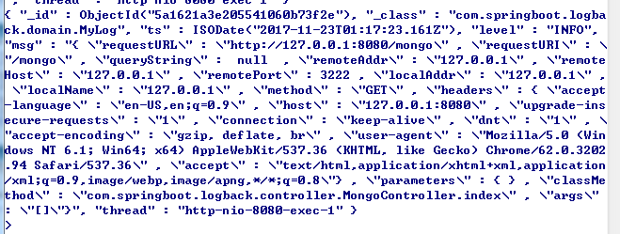
logback
Step 5: Chrome 访问接口
Step 6: 登录 mongodb 查询集合

